Slide 1
禄劝县LQ-G2023T-036号地块建设用地规划设计条件 审批公示 禄劝彝族苗族自治县自然资源局 建设项目行政审批批前公示 项目名称：禄劝县LQ-G2023T-036号地块建设用地规划设计条件 申报类别：规划设计条件 申报单位：禄劝彝族苗族自治县自然资源局 公示类别：批前公示 公示时间：7个工作日（2023.9.19——2023.9.27） 公示媒体：禄劝政务网 公示组织单位：禄劝彝族苗族自治县自然资源局
用地位置规划条件：
禄劝县LQ-G2023T-036号地块位于禄劝县九龙镇九龙村委会街中一组、街中二组。总用地面积为1937平方米（最终以勘测定界面积为准）；用地性质：公用设施用地；用地强度规定：容积率≤1.2； 建筑密度≤35%；绿地率≥25%；建筑高度≤20米；后退红线：后退九龙小河不小于5米；公建配套设施：配套建设公共活动健身场所。交通组织规定：满足道路交通规划设计规范要求；且北面不得开口；环境设计要求：符合环保部门相关要求；其它要求：符合《昆明市城乡规划管理技术规定》；满足日照、消防、疏散、交通、抗震、环保、安全、人防等相关规定。
备注：对以上公示项目有异议者，请在公示期限内以书面形式将意见和建议反馈到禄劝彝族苗族自治县自然资源局。
（联系电话：68913475 ）
禄劝彝族苗族自治县自然资源局 2023 年9月19日

Slide 2
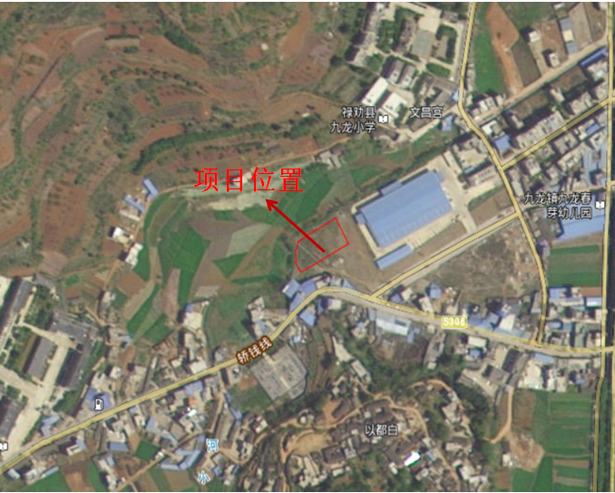
禄劝县LQ-G2023T-036号地块建设用地位置图

